Slide 1
HIV ΛΟΙΜΩΞΗ ΚΑΙ AIDS
ΝΙΚΟΛΑΟΣ Β. ΣΥΨΑΣ
ΚΑΘΗΓΗΤΗΣ ΙΑΤΡΙΚΗΣ ΣΧΟΛΗΣ
ΕΚΠΑ

Slide 2
ΙΣΤΟΡΙΚΗ ΑΝΑΔΡΟΜΗ
ΟΙ ΠΙΟ ΣΗΜΑΝΤΙΚΕΣ ΗΜΕΡΟΜΗΝΙΕΣ

Slide 3
ΟΙ ΠΙΟ ΣΗΜΑΝΤΙΚΕΣ ΗΜΕΡΟΜΗΝΙΕΣ
5 Ιουνίου 1981: περιγράφονται 5 περιστατικά PCP σε νεαρούς ομοφυλόφιλους άνδρες
1982: επιδημία ατόμων με εκδηλώσεις ανοσοανεπάρκειας – σεξουαλική μετάδοση
24-9-1982: Acquired Immune Deficiency Syndrome – AIDS
1982: Η νόσος μεταδίδεται με μετάγγιση, βελόνες, κάθετα
20-5-1983: απομονώθηκε ο υπεύθυνος ιός
Human Immunodeficiency Syndrome – HIV
Μάρτιος 1987: ΑΖΤ
1996: Τριπλή θεραπεία

Slide 4
HIV ΛΟΙΜΩΞΗ
ΠΩΣ ΜΕΤΑΔΙΔΕΤΑΙ Ο HIV

Slide 5
Πως μεταδίδεται ο HIV
Με σεξουαλική επαφή με μολυσμένο άτομο
Χρησιμοποιώντας την ίδια βελόνα / σύριγγα με μολυσμένο άτομο
Μέσω μετάγγισης μολυσμένου αίματος / παραγόντων πήξεως
Από την μητέρα στο παιδί
  Πριν ή κατά την διάρκεια του τοκετού
  Με τον θηλασμό.

Slide 6
Μετάδοση στο εργασιακό περιβάλλον
Τρύπημα από μολυσμένη βελόνα
Έκθεση βλεννογόνων ή τραυμάτων σε μολυσμένο αίμα
Σε μία περίπτωση ο HIV μεταδόθηκε από ένα μολυσμένο οδοντίατρο σε 6 πελάτες του

Slide 7
Αερογενής μετάδοση
Στο εργαστήριο έχει ανιχνευθεί ιός σε αεροζόλ
Σε μεγάλες μελέτες σε χειρουργούς, οδοντίατρους δεν τεκμηριώθηκε αερογενής μετάδοση
Ο κίνδυνος είναι θεωρητικός

Slide 8
Φιλί
Το CDC κατέγραψε μία περίπτωση HIV λοίμωξης που αποδόθηκε σε «Γαλλικό» φιλί με μολυσμένο άτομο που είχε ουλίτιδα.

Slide 9
Δάγκωμα
Το 1997, το CDC ανέφερε μετάδοση από δάγκωμα από μολυσμένο άτομο
Άλλες αναφορές το επιβεβαίωσαν
Δεν μεταδίδεται από δάγκωμα κουνουπιού

Slide 10
O HIV στο περιβάλλον
Ο HIV δεν επιβιώνει έξω από τον ζώντα ξενιστή του
Το στέγνωμα HIV-μολυσμένου αίματος ή άλλου υγρού ελαττώνει τον κίνδυνο μετάδοσης στο μηδέν
Κανείς δεν μολύνθηκε από επαφή με μολυσμένη επιφάνεια.

Slide 11
Σε ποια υλικά βρίσκεται ο ιός
Αίμα
Παράγοντες πήξης
Σπέρμα
Κολπικά υγρά
ΕΝΥ
Γάλα θηλασμού
Αμνιακό υγρό

Slide 12
Σάλιο, δάκρυα, και ιδρώτας
Ο HIV έχει βρεθεί σε πολύ μικρές ποσότητες στο σάλιο και τα δάκρυα ασθενών με AIDS.
Ο HIV δεν έχει απομονωθεί από τον ιδρώτα HIV-μολυσμένων ατόμων.
Επαφή με σάλιο, δάκρυα και ιδρώτα δεν μεταδίδει.

Slide 13
ΟΥΡΑ - ΚΟΠΡΑΝΑ
Δεν βρίσκεται

Slide 14
Κίνδυνος μετάδοσης
Από σεξουαλική επαφή 3%
Μετά από τρύπημα 0.3%
Έκθεση μεμβρανών σε αίμα 0.09%
Έκθεση μη-ακέραιου
δέρματος σε αίμα <0.09%
Έκθεση ακέραιου δέρματος
σε αίμα ή άλλα υγρά 0

Slide 15
ΠΡΟΦΥΛΑΞΗ ΜΕΤΑ ΤΗΝ ΕΚΘΕΣΗ
Post-Exposure Prophylaxis (PEP)
Χρήση ZDV ως PEP οδηγεί σε ελάττωση του κινδύνου μετάδοσης του HIV κατά 81%

Slide 16
ΙΟΛΟΓΙΑ
ΠΑΘΟΦΥΣΙΟΛΟΓΙΑ

Slide 17
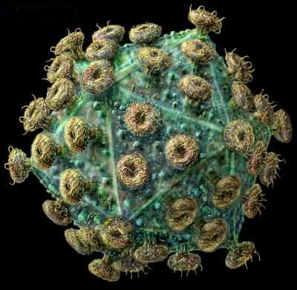

Slide 18
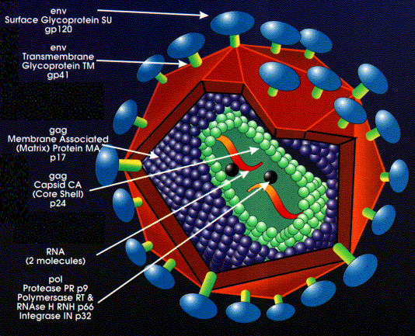

Slide 19
Τα CD4 Τ- λεμφοκύτταρα είναι ο στόχος του HIV
Υπάρχουν 2 τύποι λεμφοκύτταρα
(1) B κύτταρα: σχηματίζονται στον μυελό των οστών και παράγουν αντισώματα.
(2) T κύτταρα: παράγονται στον θύμο (2 υπότυποι)
Υπότυπος 1: Βοηθητικά ή CD4 κύτταρα (“στρατηγοί” του ανοσοποιητικού συστήματος που αναγνωρίζουν τους «εισβολείς» και συντονίζουν την άμυνα)
Υπότυπος 2: Κυτταροτοξικά ή CD8 κύτταρα

Slide 20
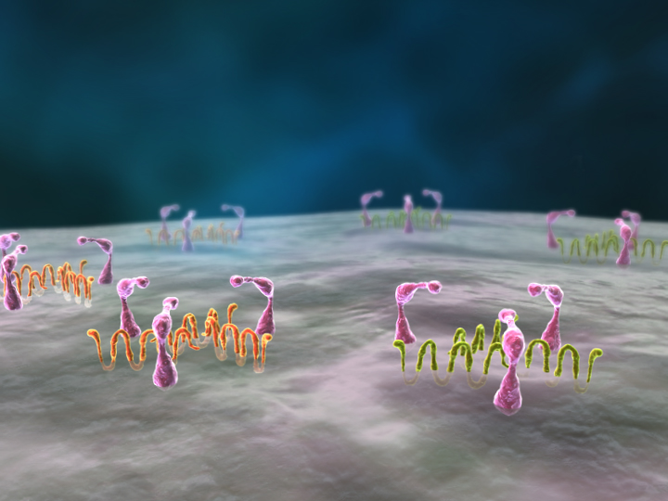
How HIV binds and fuses with CD4 cells
CD4
CXCR4
CCR5
T cell surface
Notes:
This section of the presentation aims to illustrate the key steps involved in the entry of HIV-1 into CD4 positive cells.
This slide shows an artists impression of the outer surface of a CD4 positive cell. The CD4 molecules are shown here in purple and the chemokine receptors CXCR4 and CCR5 are shown in green and orange, respectively.
Note: these molecules are depicted here in a way that makes it easy to illustrate their role in the entry process; their actual structure in the cell membrane is somewhat different.

Slide 21
CD4
CXCR4
CCR5
T cell surface
Notes:
Viral entry involves a cascade of molecular interactions between the viral envelope glycoproteins and two cell surface receptors - a primary receptor, CD4, and a co-receptor, CCR5 or CXCR4.
We are going to look more closely at the CD4/CCR5 complex (circled in orange on the slide) and its role in HIV-1 attachment and entry.

Slide 22
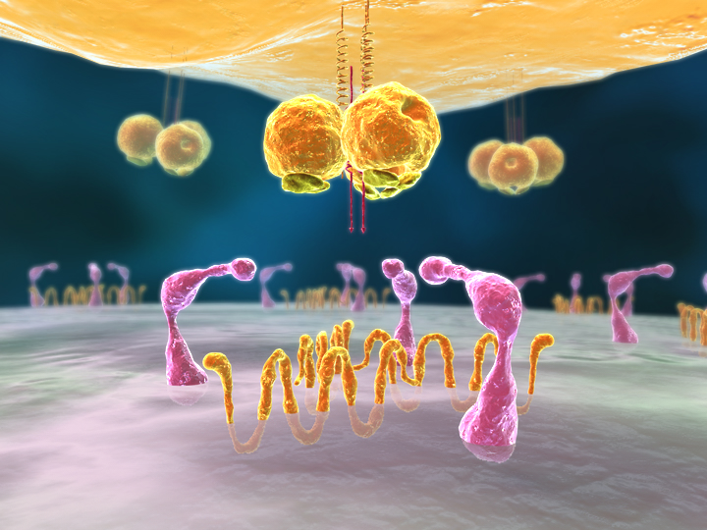
HIV-1
gp41
gp120
HIV-1 envelope glycoprotein
CD4
CCR5
T cell surface
Notes:
This slide shows a schematic of the structure of the HIV-1 envelope glycoprotein which is composed of gp41 and gp120 subunits which assemble as trimeric structures on the viral membrane.

Slide 23
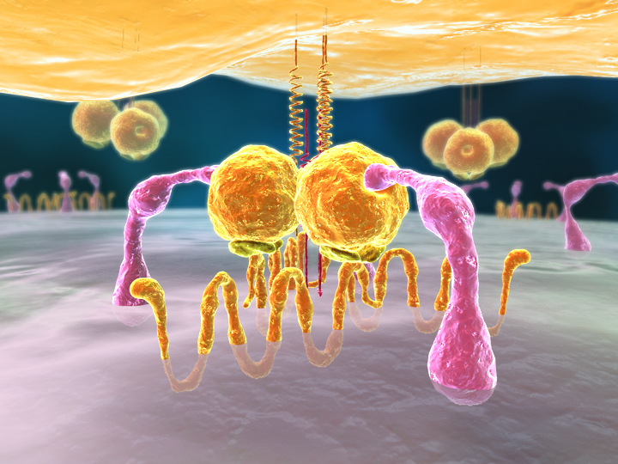
HIV-1
gp41
gp120
CD4
CCR5
T cell surface
Notes:
The first step in the cascade of events that lead to viral entry is the binding of the gp120 subunit of the HIV-1 envelope glycoprotein to CD4, the primary receptor.

Slide 24
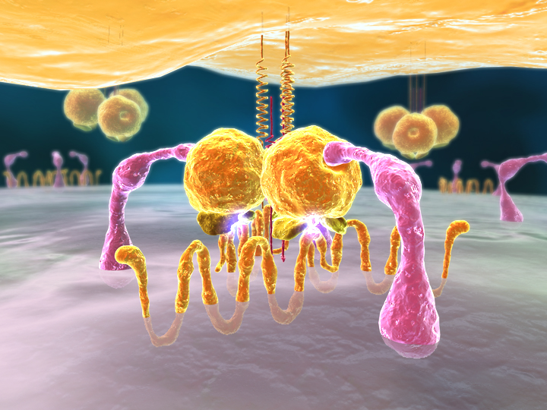
HIV-1
gp41
gp120
CD4
CCR5
T cell surface
Notes:
This induces a conformational change that exposes the co-receptor binding site in gp120.

Slide 25
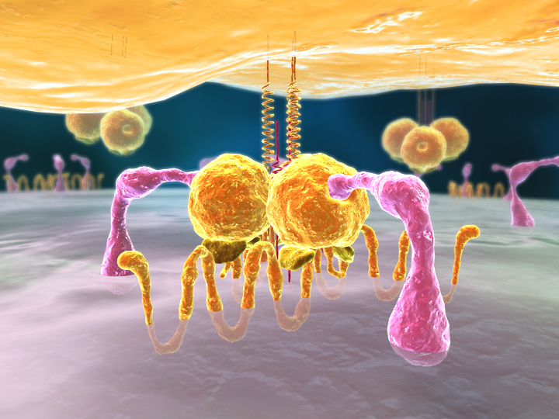
HIV-1
gp41
gp120
CD4
CCR5
T cell surface
Notes:
This conformational change allows gp120 to bind to the co-receptor, in this case CCR5.

Slide 26

HIV-1
gp41
gp120
CD4
CCR5
T cell surface
Notes:
Co-receptor binding triggers conformational changes in the gp41 subunit, leading to insertion of its N terminal fusion peptide into the host cell’s membrane.

Slide 27
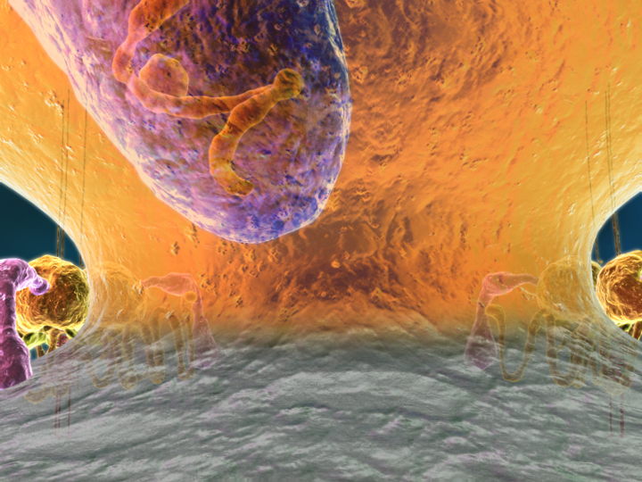
HIV-1
HIV-1 RNA
HIV-1 nucleocapsid
T cell
Notes:
Fusion of the viral and cell membranes follows, resulting in the release of the viral genome into the cytoplasm.

Slide 28
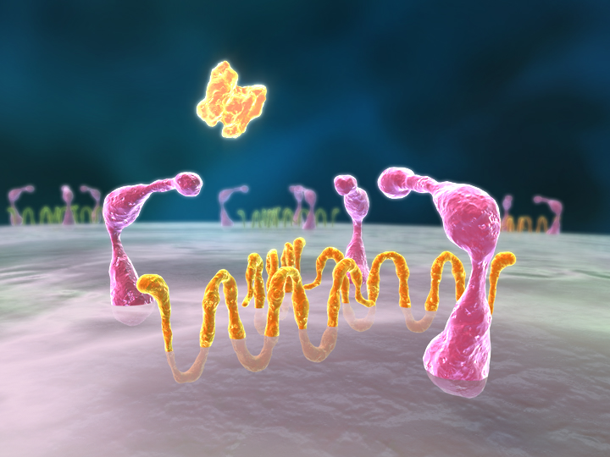
How CCR5 antagonists prevent HIV binding and fusion with CD4 cells
CCR5 antangonist
CD4
CCR5
T cell surface
Notes:
This section of the presentation illustrates the way in which CCR5 antagonists inhibit the viral entry process.

Slide 29
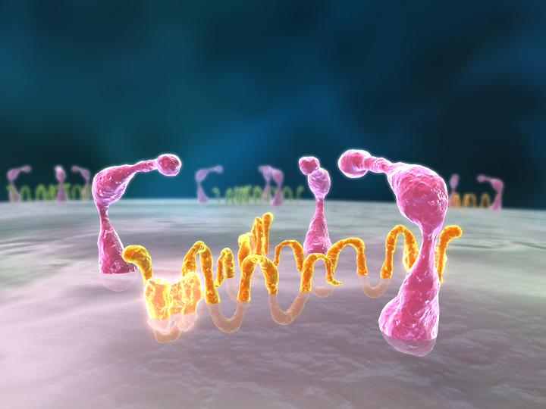
How CCR5 antagonists binds to CCR5 causing a conformational change
CD4
CCR5
CCR5 antagonist
T cell surface
Notes:
A CCR5 antagonist functions by binding specifically to the CCR5 molecule resulting in conformational changes.
Note: the conformational changes are indicated diagrammatically by a downward shift in the extracellular loops of the CCR5 molecule.

Slide 30
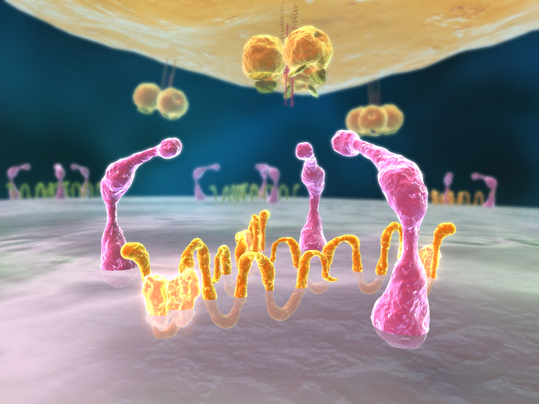
HIV-1
HIV-1 envelope glycoprotein
CD4
CCR5
CCR5 antagonist
T cell surface

Slide 31
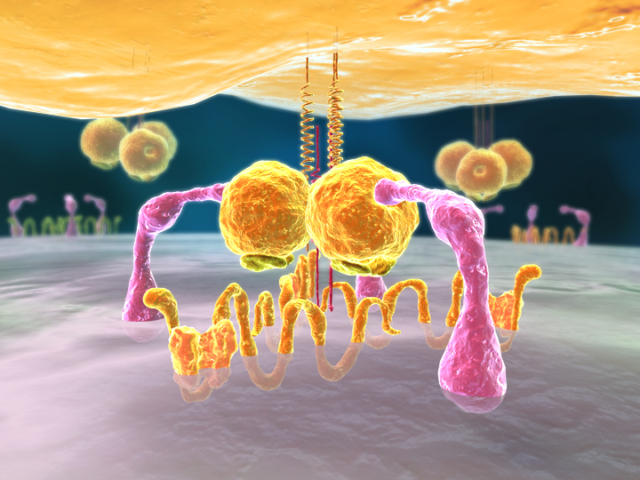
HIV-1
gp41
gp120
CD4
CCR5
CCR5 antagonist
T cell surface
Notes:
The viral gp120 is still able to bind to the CD4 molecules on the cell surface and to expose its co-receptor binding regions.

Slide 32
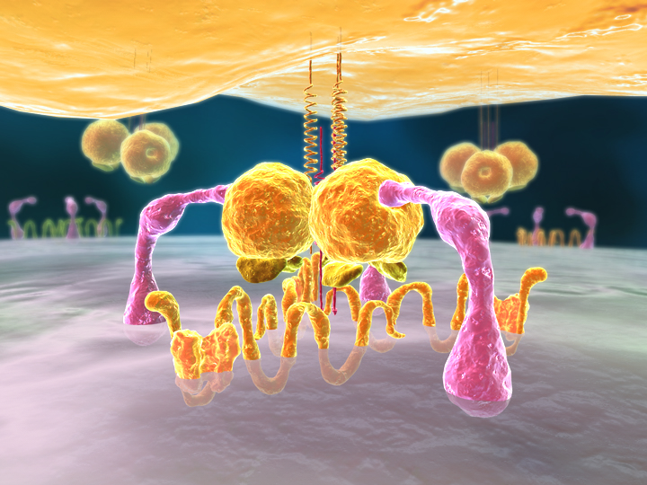
HIV-1
gp41
gp120
CD4
CCR5
CCR5 antagonist
T cell surface
Notes:
However the co-receptor bound to antagonist is unable to bind to the viral gp120 subunit, so the conformational changes leading to insertion of the gp41 fusion peptide are prevented and viral particle entry is stopped.

Slide 33
HIV-1
HIV-1 envelope glycoprotein
CD4
CCR5
CCR5 antagonist
T cell surface
Notes:
An HIV particle that is unable to enter the cell cannot infect it and cannot replicate.

Slide 34
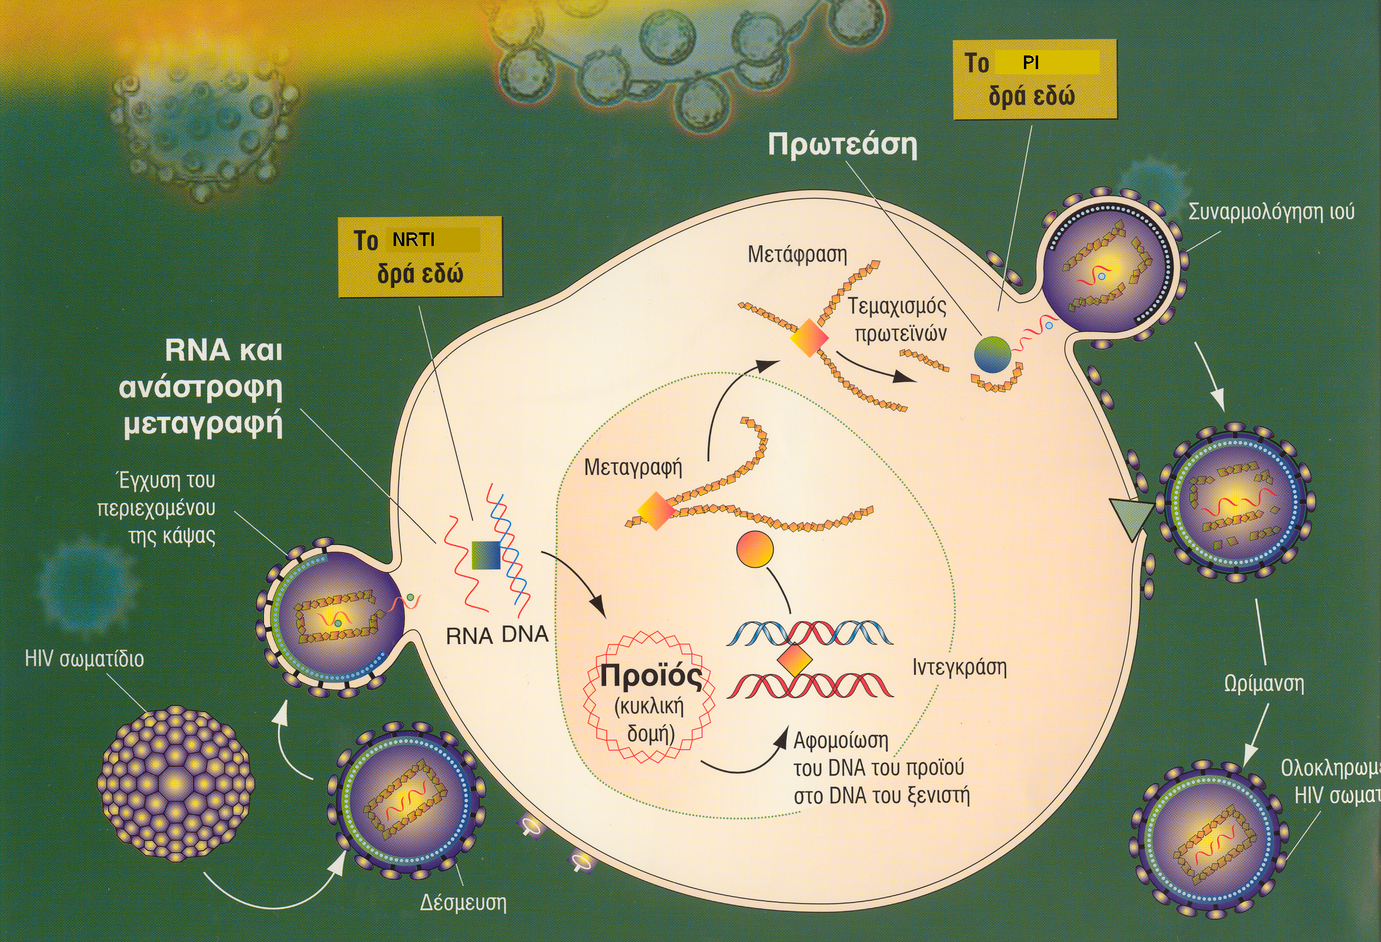

Slide 35
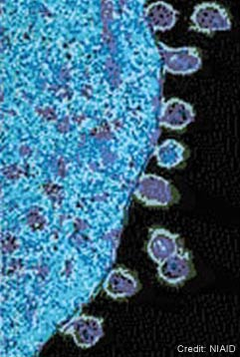

Slide 36
ΔΥΝΑΜΙΚΗ ΙΣΟΡΟΠΙΑ ΤΟΥ HIV
Το μολυσμένο Τ4 λεμφοκύτταρο μετατρέπεται σε “εργοστάσιο” παραγωγής HIV
Κάθε μέρα παράγονται και καταστρέφονται 10.3 Χ 10⁹ βίρια
Ελάττωση του αριθμού και της λειτουργικότητας των CD4 Τ-λεμφοκυττάρων

Slide 37
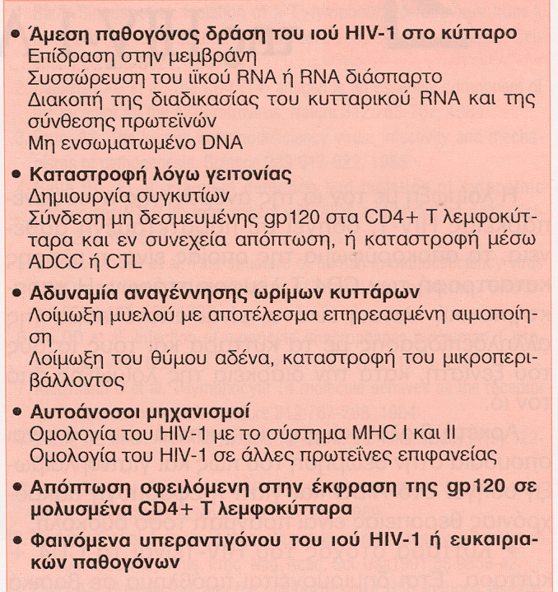
Μηχανισμοί ελάττωσης των
CD4 Τ-λεμφοκυττάρων

Slide 38
ΔΥΝΑΜΙΚΗ ΙΣΟΡΟΠΙΑ ΤΟΥ HIV
Ο ρυθμός παραγωγής CD4 αυξάνεται για να αναπληρωθεί ο αριθμός τους
Ο ρυθμός είναι 10-100 φορές μεγαλύτερος του κανονικού
Με την πάροδο του χρόνου δεν μπορούν να αναπληρωθούν τα κενά και ο αριθμός των CD4 ελαττώνεται

Slide 39
HIV ΛΟΙΜΩΞΗ
ΦΥΣΙΚΗ ΙΣΤΟΡΙΑ

Slide 40
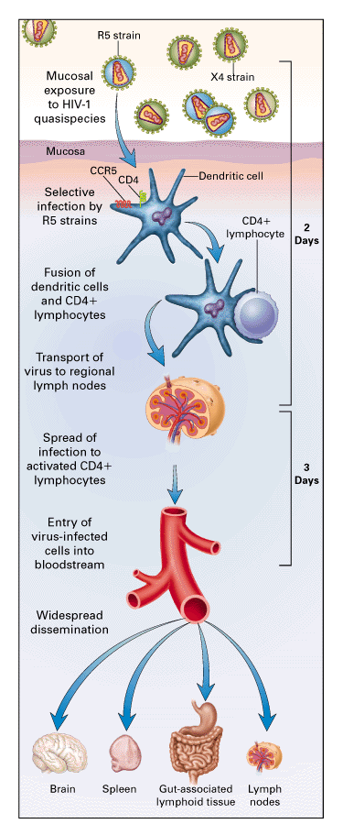

Slide 41
Οξύ HIV σύνδρομο
Μετά την διασπορά του HIV στον οργανισμό, το 50% των ασθενών θα αναπτύξει μια εμπύρετη συνδρομή που μοιάζει με γρίπη και χαρακτηρίζεται από:
- λεμφαδενοπάθεια - εξάνθημα
- έλκη στόματος - μυαλγίες
- πονόλαιμο - πονοκέφαλο
- διάρροια - ναυτία ή εμετοί

Slide 42
Οξύ HIV σύνδρομο
Εμφανίζεται 1-6 εβδομάδες μετά την έκθεση στον ιό και διαρκεί 1-3 εβδομάδες
Το «Οξύ HIV σύνδρομο» συχνά εκλαμβάνεται σαν γρίπη ή σαν λοιμώδης μονοπυρήνωση

Slide 43
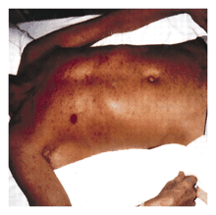
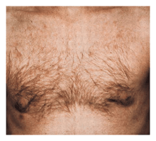
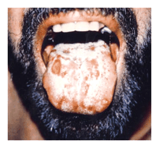
Οξύ HIV σύνδρομο

Slide 44
Οξύ HIV σύνδρομο
Το στάδιο αυτό χαρακτηρίζεται από εξαιρετικά υψηλά επίπεδα ιαιμίας
Όμως ο έλεγχος για HIV αντισώματα μπορεί να είναι αρνητικός σε αυτό το στάδιο.

Slide 45
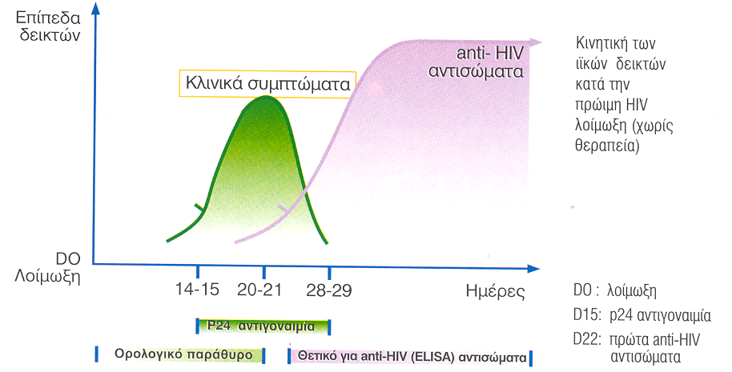
Ορολογικό παράθυρο

Slide 46
ΑΝΟΣΟΛΟΓΙΚΗ ΑΠΑΝΤΗΣΗ
Σε 6-12 εβδομάδες το ανοσοποιητικό σύστημα απαντά με:
  Εξουδετερωτικά αντισώματα
  Ενεργοποίηση κυτταρικής ανοσίας
Καταστολή της ιαιμίας
Αποδρομή των συμπτωμάτων
ΑΣΥΜΠΤΩΜΑΤΙΚΟ ΣΤΑΔΙΟ (8-10 έτη)

Slide 47
Γιατί παρά την ισχυρή ανοσολογική απάντηση ο ιός επιβιώνει;
Δεξαμενές κυττάρων με λανθάνουσα λοίμωξη
Latent Reservoirs

Slide 48
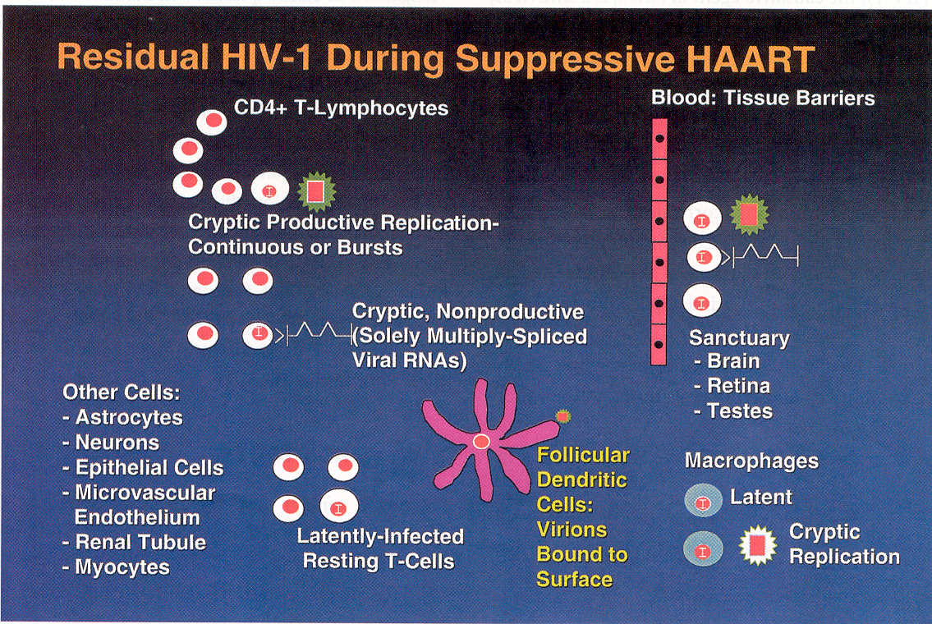

Slide 49
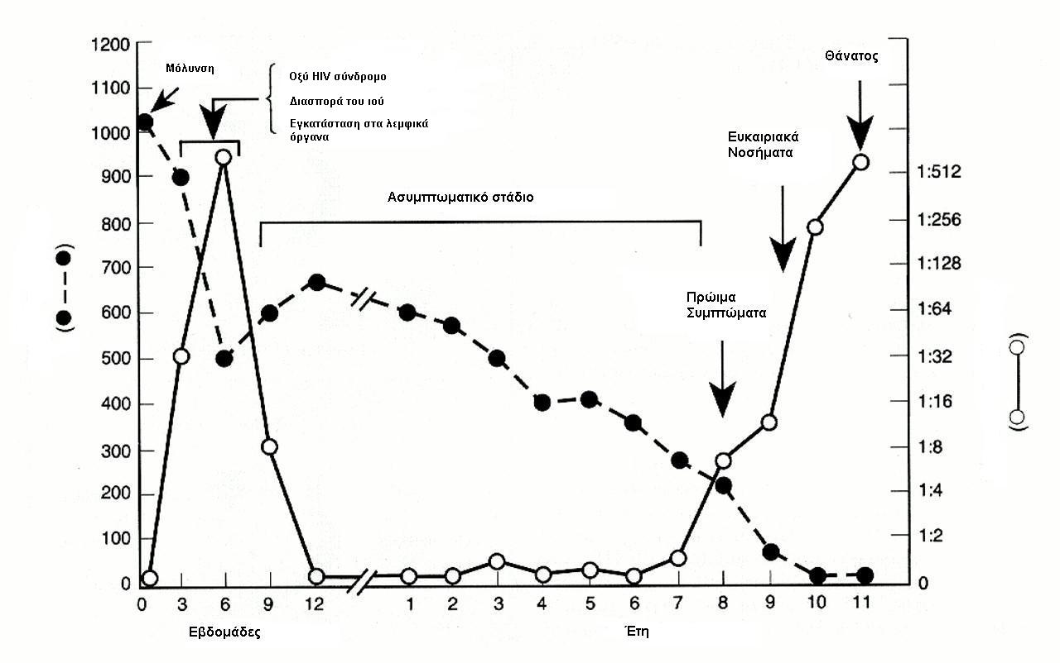

Slide 50
Πρόοδος της νόσου
Χωρίς θεραπεία:
  ο HIV συνεχίζει να πολλαπλασιάζεται,
  τα CD4 Τ- λεμφοκύτταρα συνεχίζουν να ελαττώνονται
  το ανοσοποιητικό σύστημα αρχίζει να ανεπαρκεί
Διάγνωση του AIDS γίνεται όταν:
  ο αριθμός των CD4 πέφτει κάτω από 200 cells/ml
  εμφανίζεται μια νόσος που χαρακτηρίζει το AIDS
  (AIDS-defining condition)

Slide 51
ΣΤΑΔΙΟΠΟΙΗΣΗ
Κατηγορίες CD4+ T-λεμφοκυττάρων | Κλινική Κατηγορία Α | Κλινική κατηγορία Β | Κλινική κατηγορία C
(1)> 500/μL | Α1 | Β1 | C1
(2) 200-499/μL | Α2 | Β2 | C2
(3)< 200/μL | Α3 | Β3 | C3

Slide 52
Κλινική κατηγορία Α
Ασυμπτωματική HIV λοίμωξη
Επιμένουσα γενικευμένη λεμφαδενοπάθεια
Οξεία (πρωτοπαθής) HIV λοίμωξη

Slide 53
Κλινική κατηγορία Β
Βακτηριακή αγγειωμάτωση
Στοματοφαρυγγική καντιντίαση
Κολπική καντιντίαση
Δυσπλασία τραχήλου μήτρας / in situ καρκίνωμα
Γενικά συμπτώματα, όπως
  πυρετός (38.5 C),
  διάρροια ( 1 μηνός)
Τριχωτή λευκοπλακία στόματος
Έρπης Ζωστήρ (2 τουλάχιστον επεισόδια ή >1 δερμοτόμια)
Ιδιοπαθής θρομβοπενική πορφύρα
Λιστερίωση
Περιφερική νευροπάθεια
Φλεγμονώδης νόσος πυέλου

Slide 54
Κλινικές καταστάσεις διαγνωστικές του AIDS
(AIDS-defining conditions)
Καντιντίαση βρόγχων, τραχείας ή πνευμόνων
Οισοφαγική καντιντίαση
Διηθητικός καρκίνος τραχήλου της μήτρας
Κοκκιοειδομύκωση, διάχυτη ή εξωπνευμονική
Κρυπτοκοκκίωση, εξωπνευμονική
Κρυπτοσποριδίαση, εντερική, χρόνια (διάρκεια > 1 μήνα)
Λοίμωξη από κυτταρομεγαλοϊό (εντόπιση εκτός ήπατος, σπληνός, λεμφαδένων)
Αμφιβληστροειδοπάθεια από κυτταρομεγαλοϊό
HIV-σχετιζόμενη εγκεφαλοπάθεια
Απλούς έρπητας: χρόνια έλκη (διάρκεια > 1 μηνός) ή βρογχίτιδα, πνευμονίτιδα ή οισοφαγίτιδα
Ιστοπλάσμωση, γενικευμένη ή εξωπνευμονική
Ισοσπορίαση, εντερική, χρόνια (διάρκεια > 1 μηνός)
Σάρκωμα Kaposi
Λέμφωμα Burkitt
Ανοσοβλαστικό λέμφωμα
Πρωτοπαθές λέμφωμα εγκεφάλου
Φυματίωση (πνευμονική ή εξωπνευμονική εντόπιση)
Λοίμωξη από άτυπα μυκοβακτηρίδια (γενικευμένη ή εξωπνευμονική)
Πνευμονία από Pneumocystis carinii
Υποτροπιάζουσες πνευμονίες
Προοδευτική γενικευμένη λευκοεγκεφαλοπάθεια
Υποτροπιάζουσα σηψαιμία από σαλμονέλα
Εγκεφαλική τοξοπλάσμωση
Σύνδρομο απισχνάνσεως οφειλόμενο στον HIV

Slide 55
AIDS
Όταν ο ασθενής με HIV λοίμωξη εκδηλώσει AIDS η επιβίωση χωρίς θεραπεία είναι κατά μέσο όρο 1 έτος

Slide 56
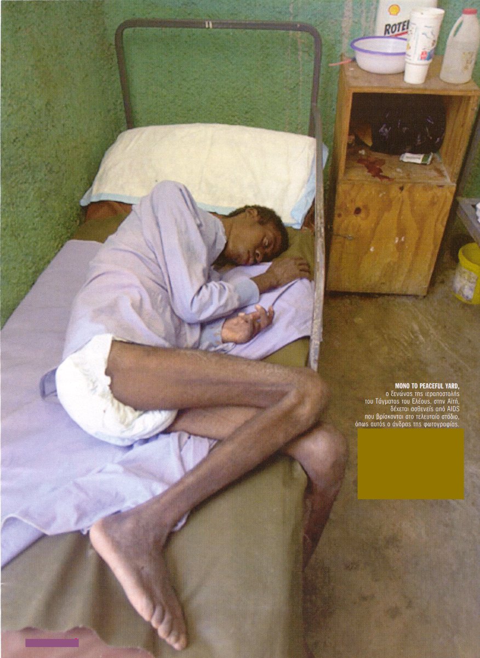
Απίσχνανση

Slide 57
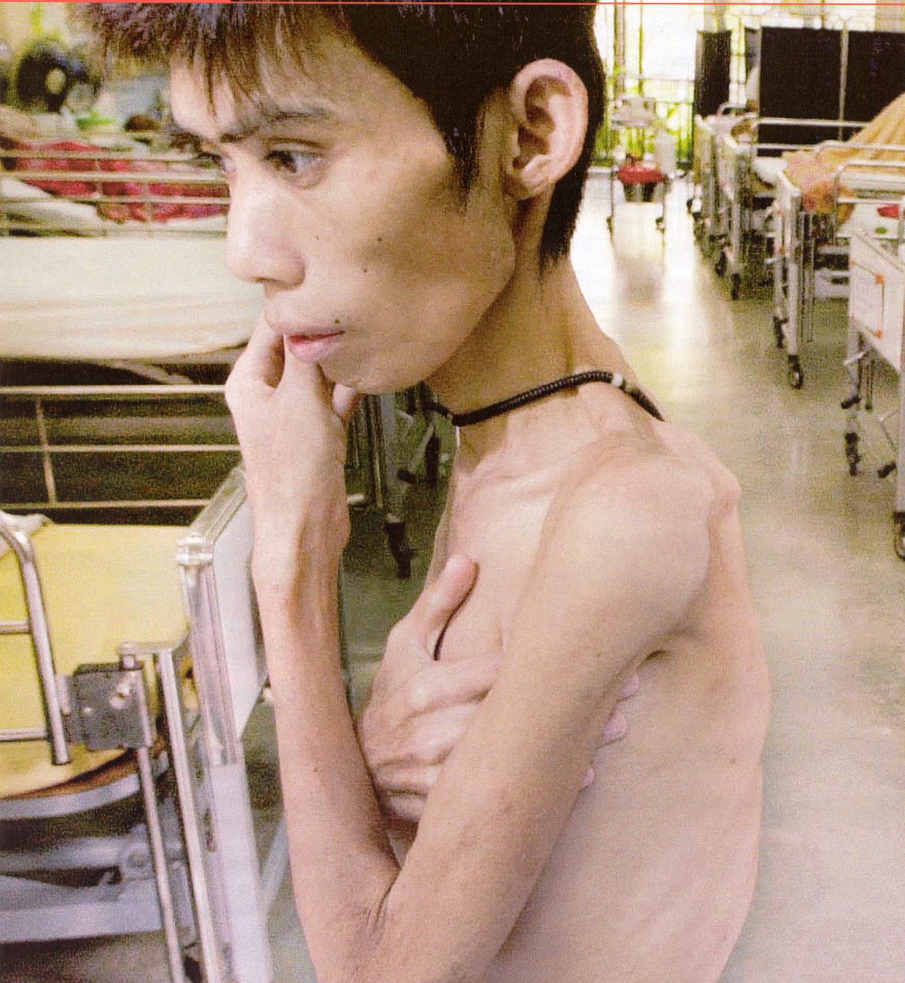
Απίσχνανση

Slide 58
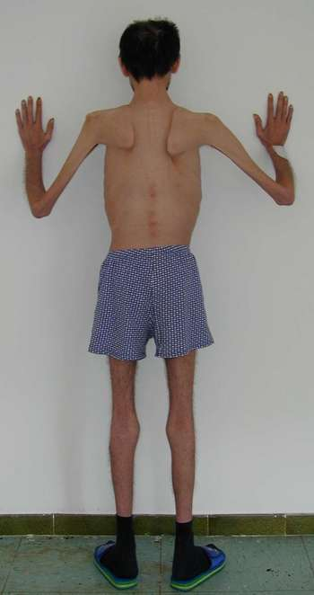
Απίσχνανση

Slide 59
ΕΥΚΑΙΡΙΑΚΕΣ ΛΟΙΜΩΞΕΙΣ

Slide 60
ΕΥΚΑΙΡΙΑΚΕΣ ΛΟΙΜΩΞΕΙΣ KAI ΝΕΟΠΛΑΣΜΑΤΑ
Όσο ελαττώνονται τα CD4 κύτταρα διάφοροι μικροοργανισμοί και νεοπλάσματα εκμεταλλεύονται την «ΕΥΚΑΙΡΙΑ» που τους παρέχει το εξασθενημένο ανοσοποιητικό σύστημα του ασθενούς και προκαλούν νόσο.

Slide 61
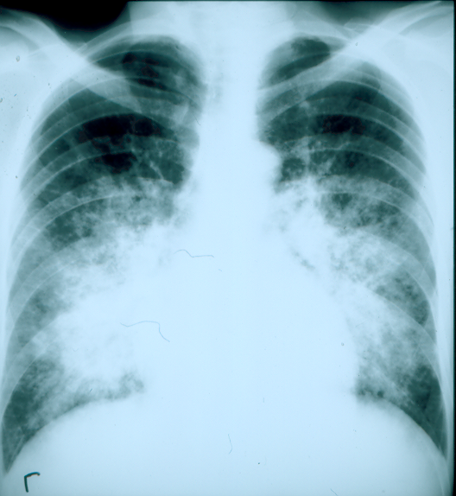
ΠΝΕΥΜΟΝΙΑ ΑΠΟ PNEUMOCYSTIS CARINII

Slide 62
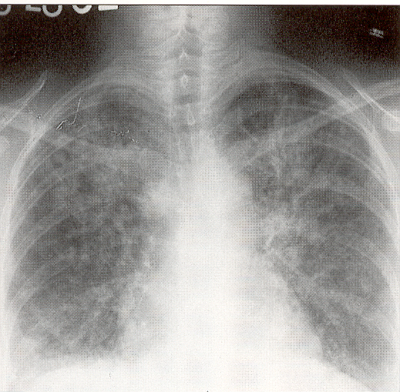
CMV ΠΝΕΥΜΟΝΙΤΙΔΑ

Slide 63
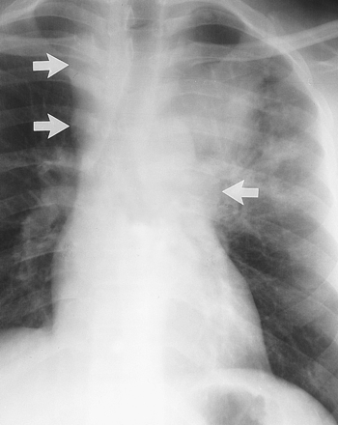
HIV λοίμωξη και πνευμονική ΤΒ
Άνδρας 28 ετών με HIV λοίμωξη εμφανίζει πύκνωση ΑΡ άνω λοβού συνοδευόμενη από λεμφαδενοπάθεια μεσοθωρακίου (διπλό τόξο) και ΑΡ πύλης (μονήρες τόξο).

Slide 64
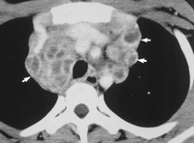
ΤΒ λεμφαδενίτιδα μεσοθωρακίου

Slide 65
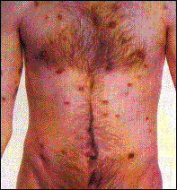

Σάρκωμα Kaposi

Slide 66
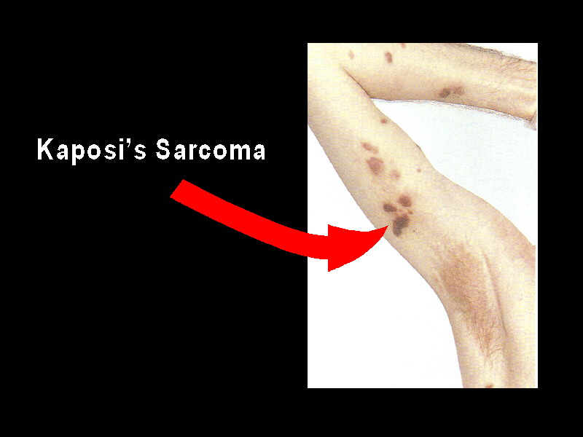

Slide 67
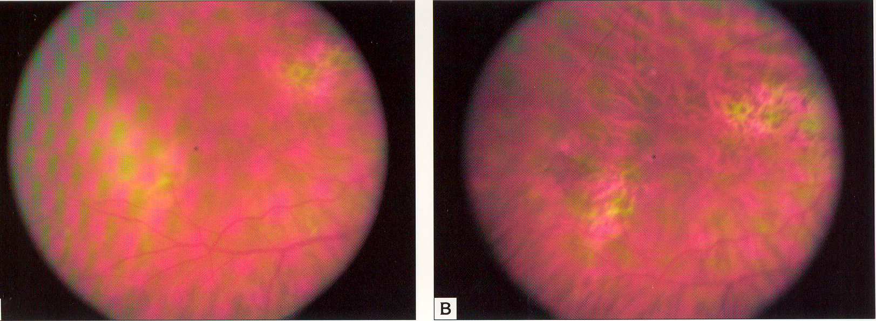
Toxo χοριο-αμφιβληστροειδίτιδα

Slide 68
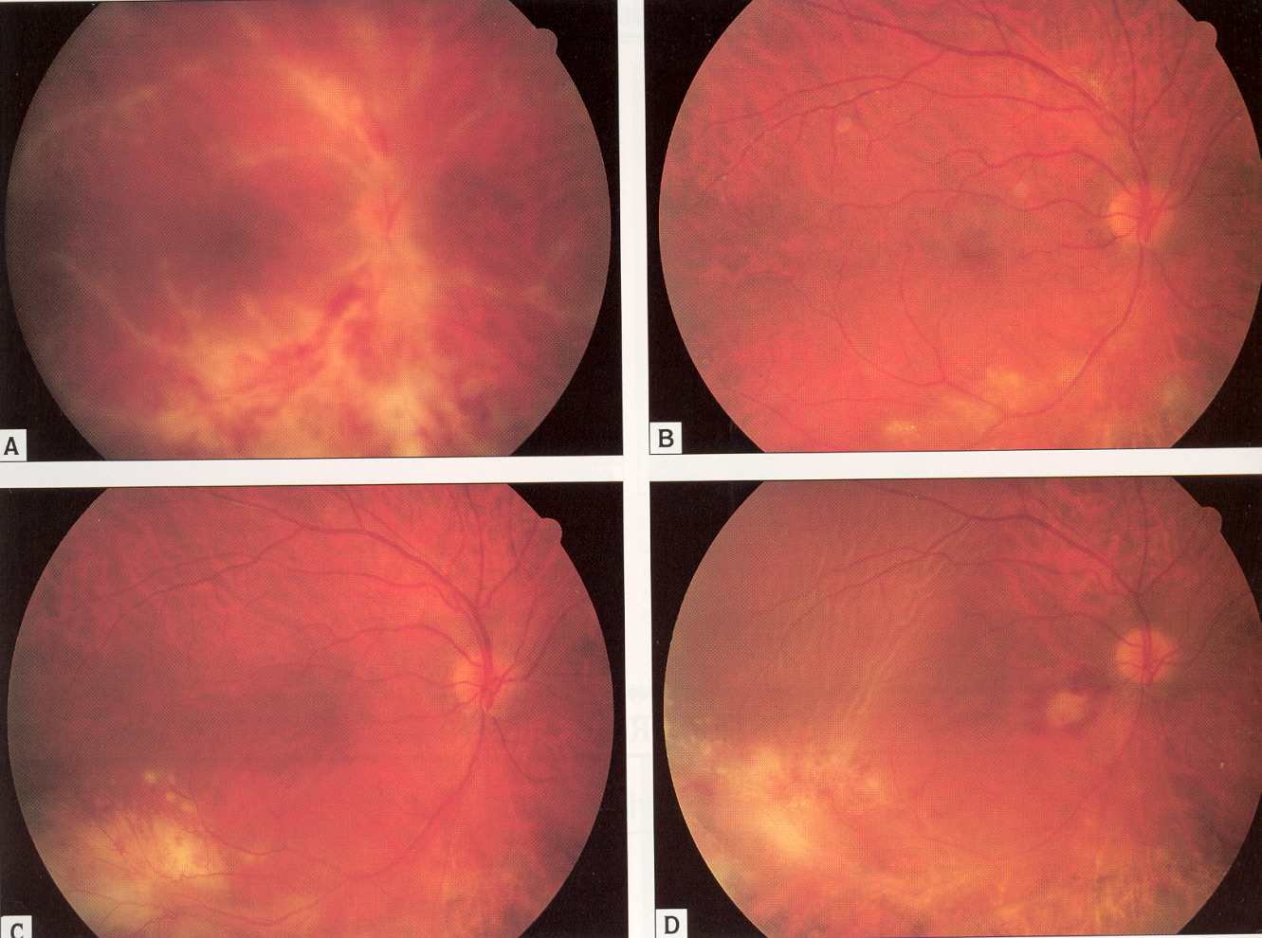
CMV Αμφιβληστροειδίτιδα

Slide 69
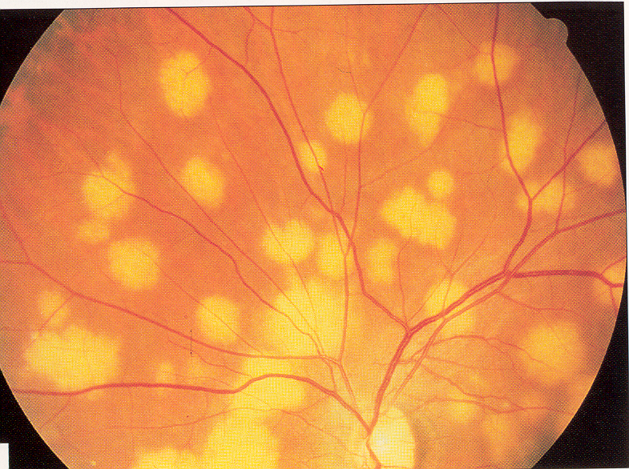
ΕΞΩΠΝΕΥΜΟΝΙΚΗ PNEUMOCYSTOSIS
Αμφιβληστροειδιτιδα από P. Carinii

Slide 70
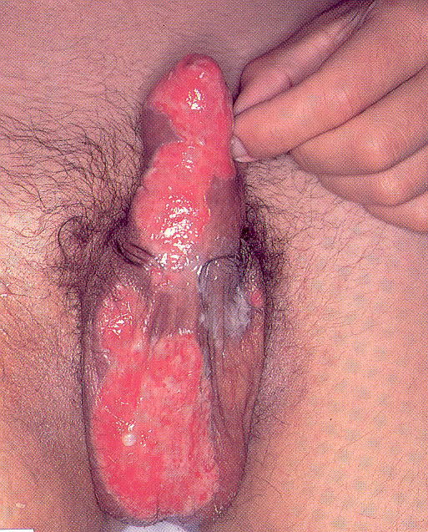
Έρπης γεννητικών οργάνων

Slide 71
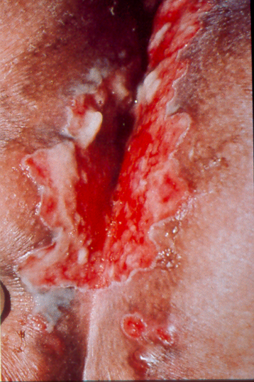
HSV - ΠΡΩΚΤΙΤΙΣ

Slide 72
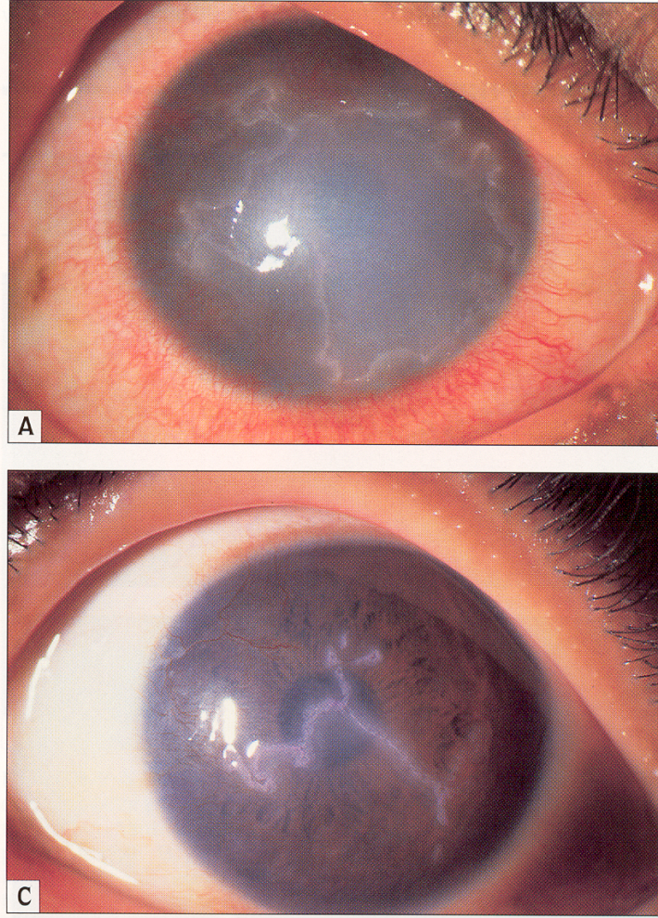
HSV - ΚΕΡΑΤΙΤΙΣ

Slide 73
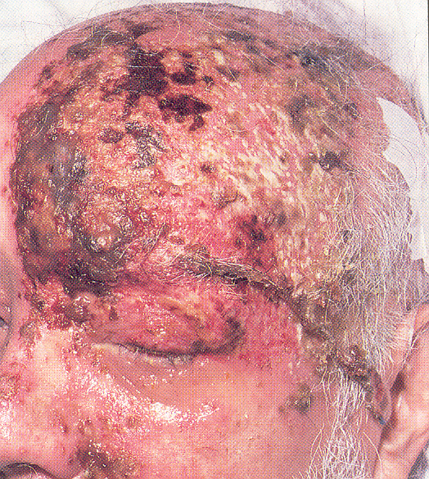
Έρπητας Ζωστήρας

Slide 74
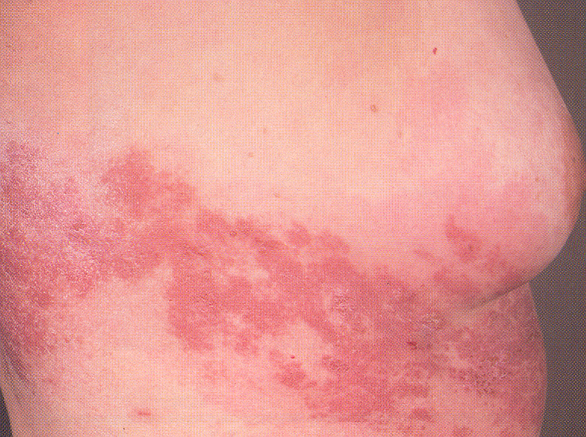
Έρπητας Ζωστήρας

Slide 75
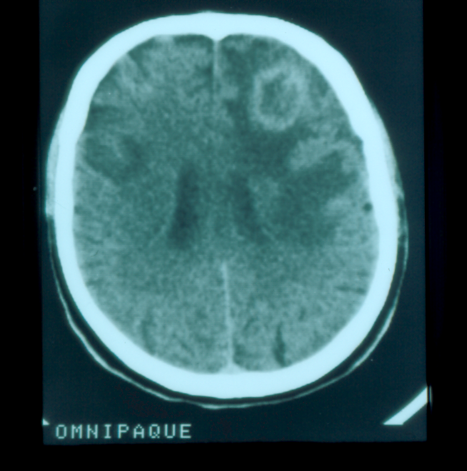
TOXO-CNS

Slide 76
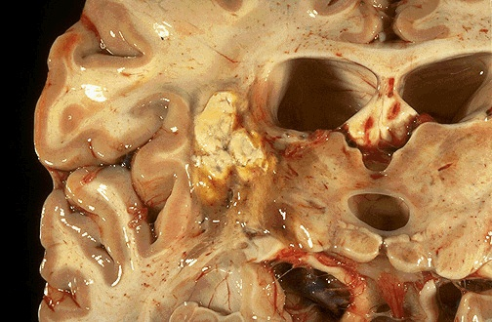
TOXO-ΚΝΣ

Slide 77
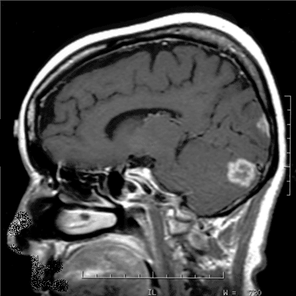
ΦΥΜΑΤΩΜΑ ΚΝΣ

Slide 78
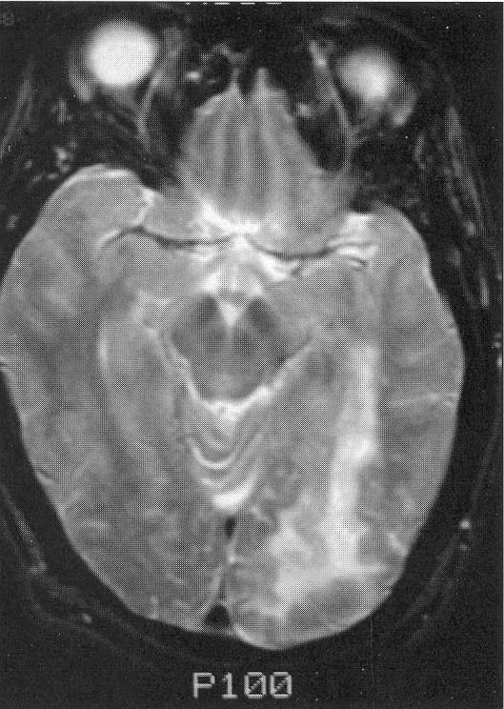
PML - MRI

Slide 79
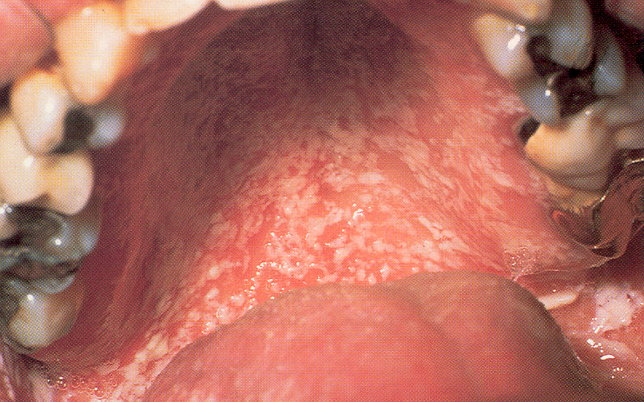
ΚΑΝΤΙΝΤΙΑΣΗ ΣΤΟΜΑΤΟΣ

Slide 80
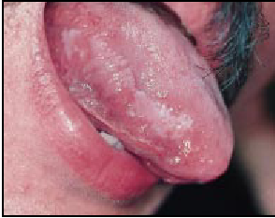
Τριχωτή λευκοπλακία

Slide 81
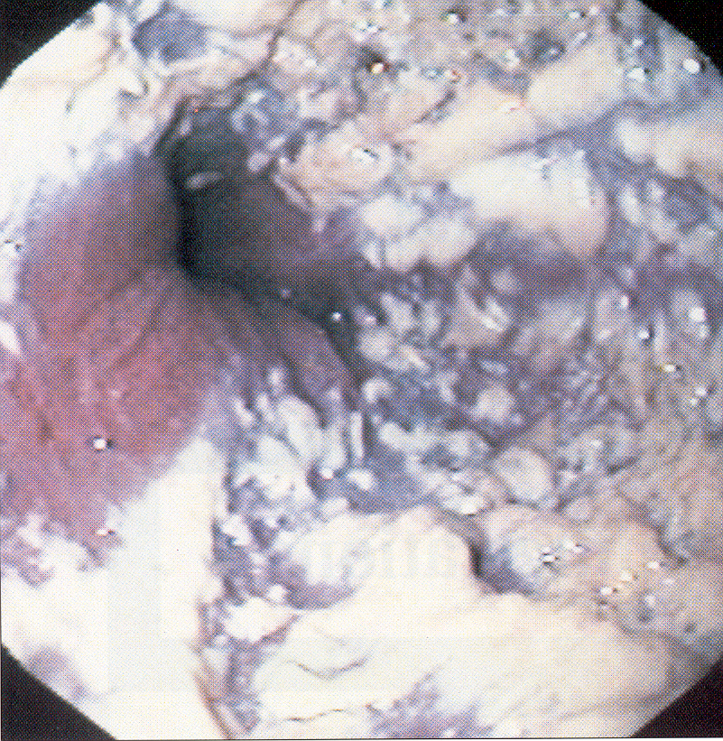
ΚΑΝΤΙΝΤΙΑΣΗ ΟΙΣΟΦΑΓΟΥ

Slide 82
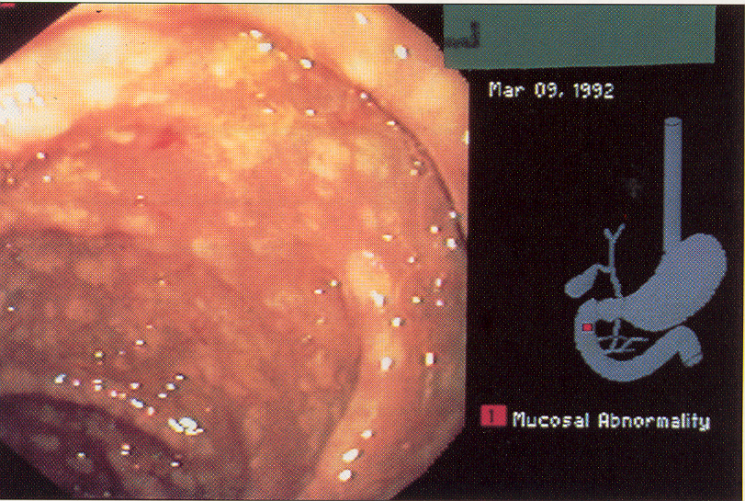
MAC κολίτιδα
MAC διήθηση του λεπτού εντέρου ασθενούς με <50 CD4
Πυρετός, διάρροια, δυσαπορόφηση, απίσχνανση

Slide 83
HIV ΛΟΙΜΩΞΗ
Θεραπεία

Slide 84
ΘΕΡΑΠΕΙΑ
Επιβίωση προ του 1996:
  Ασυμπτωματική περίοδος: 10 έτη
  AIDS: 1 έτος
Φάρμακα: ΑΖΤ ή DDI
Αποτέλεσμα: Παράταση της επιβίωσης των ασθενών με AIDS κατά ένα έτος

Slide 85
ΘΕΡΑΠΕΙΑ
1996
  Εισαγωγή μιας νέας κατηγορίας φαρμάκων, των αναστολέων της πρωτεάσης (PI)
  Εισαγωγή της έννοιας του συνδυασμού φαρμάκων στην θεραπεία του HIV

Slide 86
ΘΕΡΑΠΕΙΑ
Τριπλή αντι-ρετροϊκή αγωγή
Highly Active Antiretroviral Therapy
HAART
  3 φάρμακα
  2 διαφορετικές κατηγορίες
  Χορηγούνται ταυτόχρονα

Slide 87
Στόχοι της θεραπείας
Καταστολή του πολλαπλασιασμού του ιού (πτώση του ιϊκού φορτίου)
Αύξηση του αριθμού των CD4 T- λεμφοκυττάρων
Ανασύσταση του ανοσοποιητικού συστήματος

Slide 88
Διάρκεια της αποτελεσματικότητας της HAART
Επίπτωση του AIDS και θνησιμότητα, 1994-2000
35
Θάνατοι
100
30
AIDS
% σε HAART
80
25
20
60
Επίπτωση (per 100 PYFU)
15
40
10
20
5
0
0
9/94-3/95
3/95-9/95
9/95-3/96
3/96-9/96
9/96-3/97
3/97-9/97
9/97-3/98
3/98-9/98
9/98-3/99
3/99-9/99
>9/99
EuroSIDA
EuroSIDA November 2000
Ημερολογιακή περίοδος

Slide 89






Η ΠΟΡΕΙΑ ΠΡΟΣ ΤΗΝ «ΑΠΛΟΥΣΤΕΥΣΗ»
Δοσολογία
Αριθμός χαπιών
Προβλήματα
1996
d4T/3TC/
indinavir
Σχέση με τα γεύματα, πολλά υγρά, δυσανεξία, βραχυ-, μακρο-πρόθεσμη τοξικότητα
10 χάπια, TID
1998
GI παρενέργειες, αναιμία, ουδετεροπενία, τοξικότητα ΚΝΣ, μιτοχονδριακή τοξικότητα
ZDV/3TC/
efavirenz
5 χάπια, BID
2000
GI παρενέργειες, αναιμία, ουδετεροπενία, ABC υπερευαισθησία, μιτοχονδριακή τοξικότητα
ΑΠΟΤΕΛΕΣΜΑΤΙΚΟΤΗΤΑ;
ZDV/3TC/ABC
2 χάπια, BID
Notes:
Key Points
Since the beginning of the HAART era, drug regimens have become “simpler” in terms of dosing
1996: regimen based on protease inhibitors (PIs) could require 10 pills per day, food restrictions and dosing three or more times per day—a very complex regimen
In 1998 with the introduction of Combivir, a BID, 5-pills/day regimen was available. The fixed-dose combination was a true step change in terms of reducing pill burden.
However, the regimen was still not that simple because of the many side effects/toxicities to be managed
In 2000, another step change with the introduction of a triple nucleoside fixed dose—just one pill, twice a day
Lower pill burden, but still dosed BID
Still several side effects and toxicity issues to manage
Potential problems with resistance (including thymidine analogue mutations), which could severely compromise nucleoside, reverse transcriptase inhibitor (NRTI) class
And, although the regimen was much simpler in terms of pill burden, as we know from the recent results of ACTG 5095, the efficacy of this regimen may be questionable <next slide>

Slide 90



Η ΠΟΡΕΙΑ ΠΡΟΣ ΤΗΝ «ΑΠΛΟΥΣΤΕΥΣΗ»
Δοσολογία
Αριθμός χαπιών
Προβλήματα
2002
GI παρενέργειες, αναιμία, ουδετεροπενία, τοξικότητα ΚΝΣ, μιτοχονδριακή τοξικότητα
ZDV/3TC/EFV
3 χάπια, BID
2003
NRTI QD/ NRTI QD / EFV
Καλά ανεκτό, τοξικότητα ΚΝΣ (EFV)
3 χάπια, QD
Μέλλον
Στόχος
Ελάχιστες παρενέργειες, καλή ΦΚ, καμία σχέση με τα γεύματα, αποτελεσματικότητα
?
1 ή 2 χάπια QD?
Notes:
Key Points
So, with the efficacy concerns around TRZ identified, this brings us back to Combivir/EFV in 2002, with the once-daily formulation of EFV available. Again, an improvement in terms of pill burden, but still the toxicities and dosing to deal with.
Today, QD regimens with a high level of efficacy are available
Tenofovir DF (TDF)/FTC/EFV—three pills QD, good tolerability (possibly two pills QD with investigation of TDF/FTC fixed-dose pill
TDF/3TC/EFV—three pills QD
Side effects are still present, but they are more manageable
Can note: Possible concern with 3TC pharmacokinetics (PK) and lack of forgiveness with a missed dose
What does the future hold? Are we moving toward one pill, once a day? Is it possible to have no side effects? <Speaker notes where they think the future is headed>

Slide 91
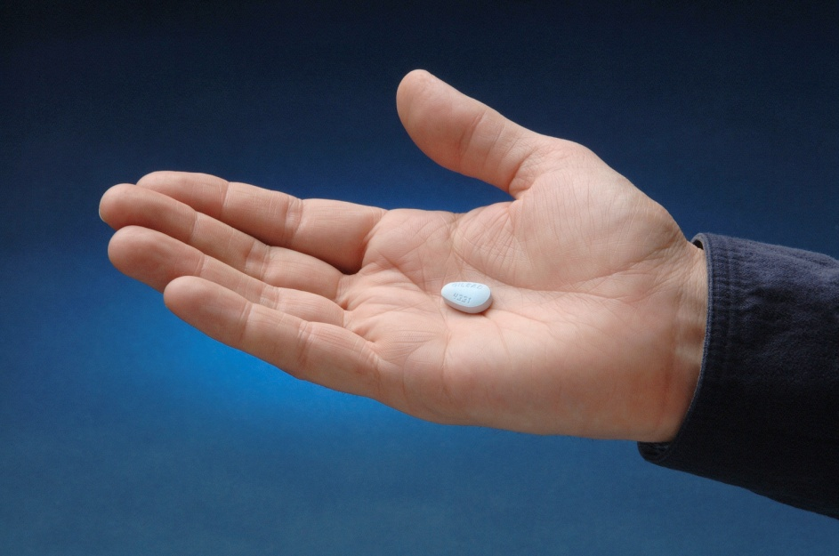
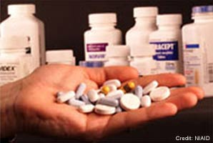
Αριθμός χαπιών και συμμόρφωση
1996
200Χ

Slide 92

Ο εχθρός είναι η νόσος και όχι ο ασθενής

